Slide 1
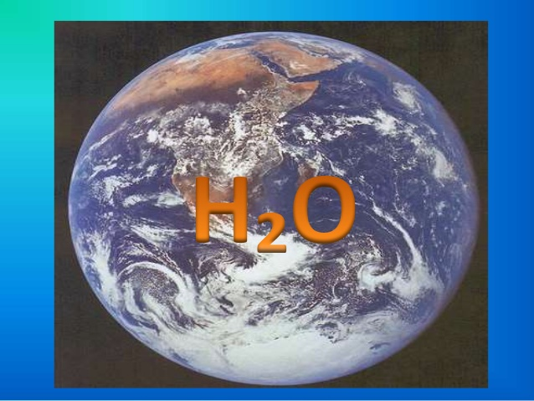
Α. ΝΕΡΟ

Slide 2
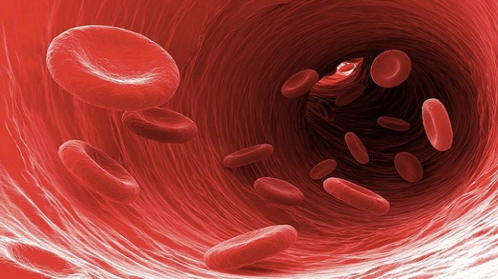
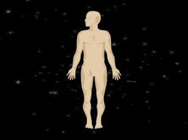
ΝΕΡΟ
Το νερό αποτελεί :
90% του αίματος
60% – 70% του σώματος

Slide 3
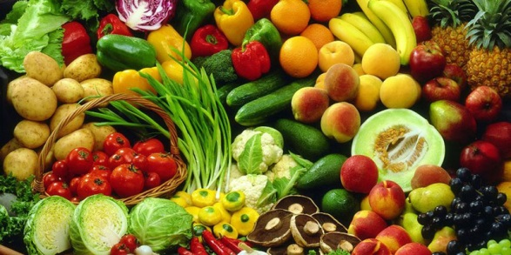
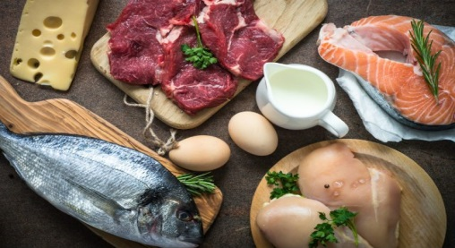
ΝΕΡΟ
Βασικό συστατικό των κυττάρων:
Φυτικών Ζωϊκών οργανισμών
2 -3 lt νερού καθημερινά
Προσλαμβάνεται με τη μορφή:
Νερού, διαφόρων υγρών, τροφών, φρούτων και λαχανικών
Αποβάλλεται με: ούρα, κόπρανα, αναπνοή, ιδρώτα

Slide 4
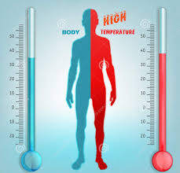
ΩΦΕΛΕΙΕΣ ΑΠΟ ΤΟ ΝΕΡΟ
Όλες οι χημικές αντιδράσεις του οργανισμού μας γίνονται παρουσία νερού.
Μεταφέρει τα θρεπτικά συστατικά.
Αποβάλλει τα άχρηστα προϊόντα του μεταβολισμού.
Συμβάλλει στη ρύθμιση της θερμοκρασίας του σώματος.

Slide 5
ΧΡΗΣΕΙΣ ΤΟΥ ΝΕΡΟΥ
Ως πόσιμο
Για την ατομική καθαριότητα
Για οικιακή χρήση
Στη γεωργία
Στην κτηνοτροφία
Στη βιομηχανία
Στα ξενοδοχεία
Στα νοσοκομεία
Στα σχολεία κ.λ.π.

Slide 6
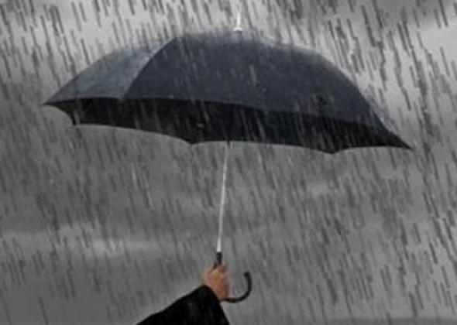
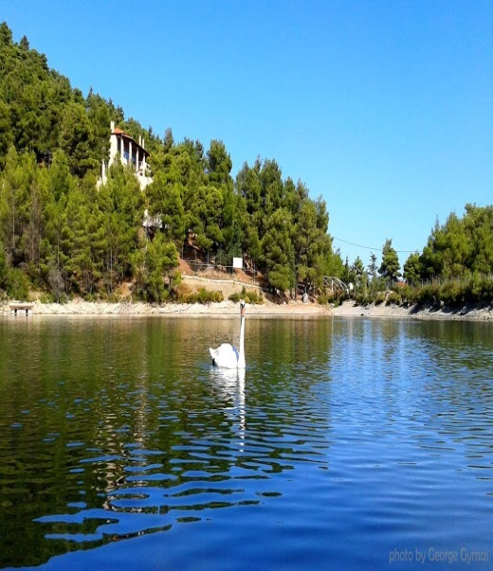
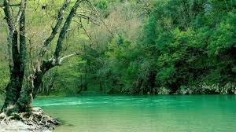
ΑΠΟ ΠΟΥ ΠΡΟΕΡΧΕΤΑΙ;
Από τα νερά της βροχής
Από τα επιφανειακά νερά (λίμνες, ποτάμια)
Από τα υπόγεια νερά

Slide 7
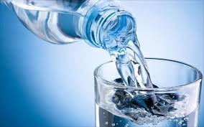
ΧΑΡΑΚΤΗΡΙΣΤΙΚΑ ΠΟΣΙΜΟΥ ΝΕΡΟΥ
Το πόσιμο νερό πρέπει να είναι άχρωμο, άοσμο και άγευστο.
Θερμοκρασία: 5^{Ο} – 15^{Ο} C ( Πάνω από 25^{ο} C = δυσάρεστη γεύση )
Σκληρότητα κανονική ( τα διάφορα άλατα να είναι σε σωστή αναλογία)
Η αντίδρασή του να είναι ουδέτερη έως ελαφρά αλκαλική (pH 6,8 – 7,8)
Να μην περιέχει χημικές ουσίες ή όταν υπάρχουν, να μην υπερβαίνουν ορισμένη αναλογία

Slide 8
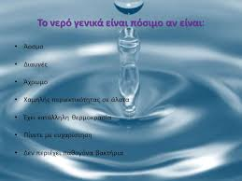
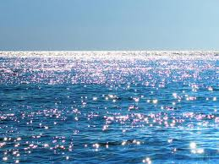
ΧΑΡΑΚΤΗΡΙΣΤΙΚΑ ΠΟΣΙΜΟΥ ΝΕΡΟΥ
6.Να μην περιέχει αζωτούχες ενώσεις ( ένδειξη μόλυνσης του νερού από λύματα, περιττώματα κ.λ.π. ΌΧΙ απόδειξη μόλυνσης (μπορεί να προέρχονται από λιπάσματα ή γεωλογική σύσταση του εδάφους)
7.Τα χλωριούχα άλατα βρίσκονται σε μικρές ποσότητες στο νερό(30mg/lt). Εάν το νερό βρίσκεται κοντά σε θάλασσα ή αλυκές = χλωριούχα άλατα σε μεγαλύτερες ποσότητες.
Εάν το νερό δεν βρίσκεται κοντά σε θάλασσα ή αλυκές = ΜΟΛΥΝΣΗ

Slide 9
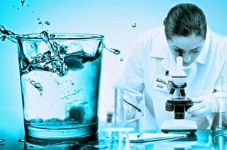
ΧΗΜΙΚΗ ΕΞΕΤΑΣΗ ΤΟΥ ΝΕΡΟΥ
Περιλαμβάνει τον προσδιορισμό:
της σκληρότητας
των χημικών ουσιών
των νιτρικών και νιτρωδών αλάτων και αμμωνίας
Χημική εξέταση = πιθανή μόλυνση νερού
Μικροβιολογική εξέταση= εξακρίβωση μικροβίου

Slide 10
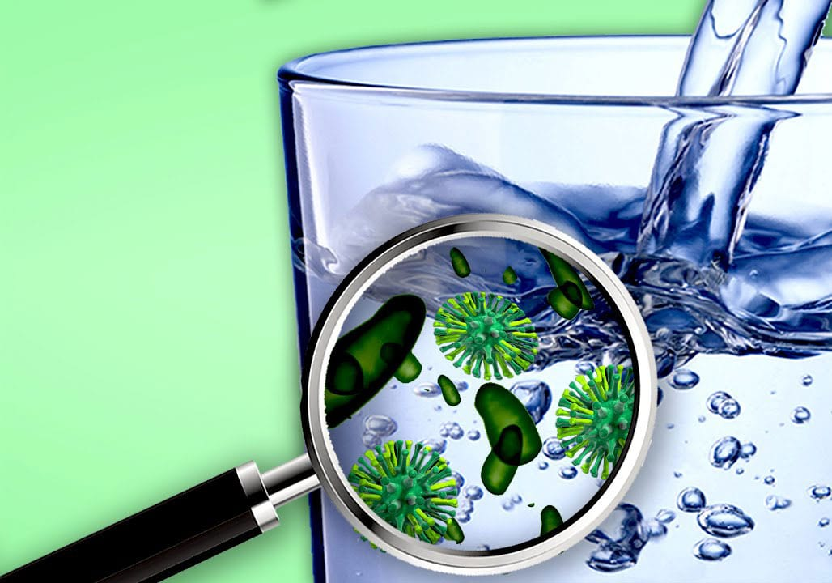
ΜΙΚΡΟΒΙΟΛΟΓΙΚΗ ΕΞΕΤΑΣΗ ΤΟΥ ΝΕΡΟΥ
Γίνεται με την ανάλυση δεικτών.
Δείκτες : ομάδα κολοβακτηριοειδών
Ρύπανση από περιττώματα προσδιορίζεται από τα κολοβακτηρίδια.
Παθογόνοι μικροοργανισμοί στο νερό : σαλμονέλλες, σιγκέλες,δονάκιο της χολέρας και παράσιτα (αμοιβάδες, λάμβλιες κ.λ.π.)

